Slide 1
Gyurcsó Gábor
Vezető Baromfi Szaktanácsadó
Bonafarm-Bábolna Takarmány Kft.
Madártetű-atka újra…más szemszögből Újdonságok lehetőségek

Slide 2
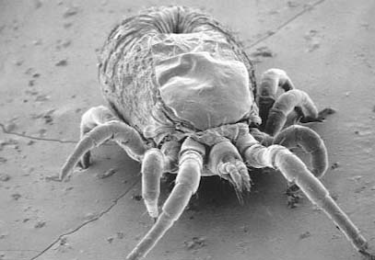
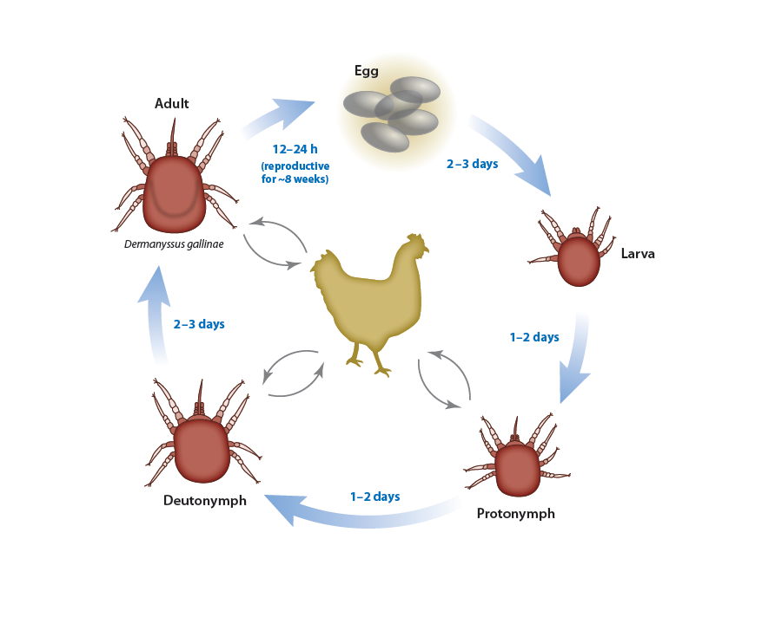
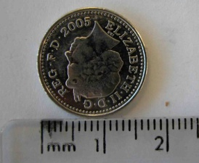
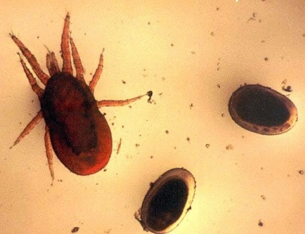
MADÁRTETŰ-ATKA általános ismertető
Rendszertani besorolás:
Törzs: Ízeltlábúak (Atrhropoda)
Osztály: Pókszabásúak (Arachnoidea)
Rend: Gamasida (Mesostigmata)
Jellemzők:
0.5-1 mm hosszú
éjszakai életmód (táplálkozás)
vérrel táplálkozik –ektoparazita- (3-4 naponta)
amikor nem táplálkozik rejtőzködő életmódot folytat

Slide 3
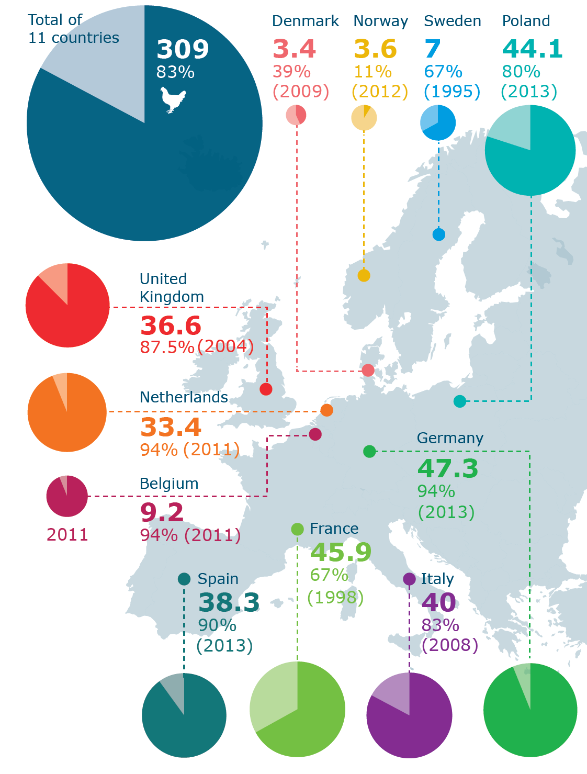
2012-es adatok alapján kijelenthetjük hogy Európa tojótyúk állományának (kb. 310 millió) a 70-80%-a madártetű-atka problémától szenved
Ha ezt számszerűsíteni szeretnénk akkor ez kb. 130 millió EUR-t jelent (2012 adat) évente
Ez megközelítőleg 3900 milliárd forint

Slide 4


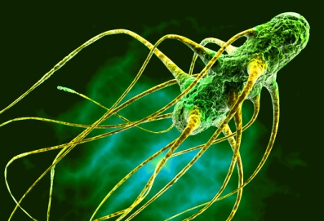
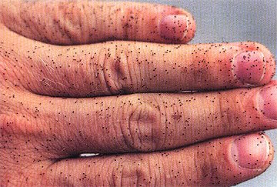
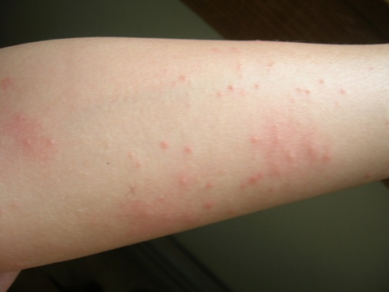
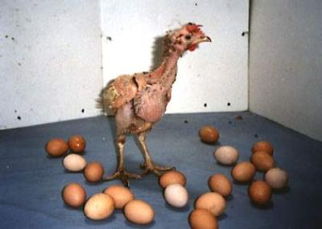
MADÁRTETŰ-ATKA
(KÁRTÉTELEI)
Csökkenő termelési eredmények
Vérszegénység
Romló takarmányértékesítés
Betegségek terjesztése
Magasabb elhullás
Gazdasági kár
Stressz
Humán

Slide 5
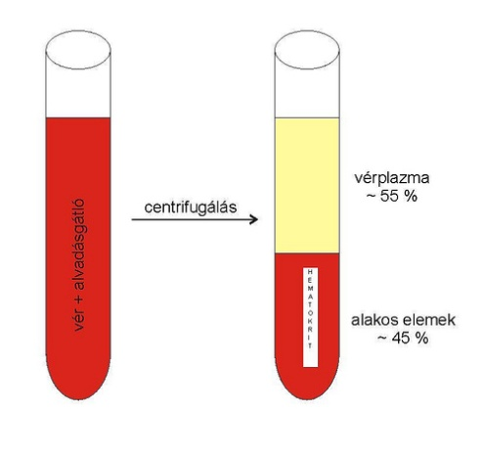
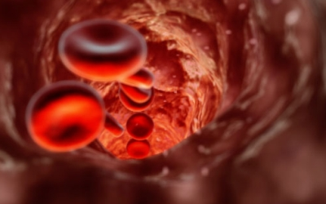
MADÁRTETŰ-ATKA
Vérszegénység- anaemia
A vér általános jellemzése:
Folyékony kötőszövet (vérplazmában a vörösvérsejtek+fehérvérsejtek+vérlemezkék)
A kettő százalékos aránya a hematokrit érték (tyúkban 40%, kacsában 39.5%, lúdban 44%)
Sűrűsége 1060 g/L
PH-ja gyengén lúgos (7.4)
A szervezetben a vér 2/3-a része kering, 1/3 része nyugvó állapotban van (lép, máj, tüdő, bőr kapillárisai, stb.…)

Slide 6
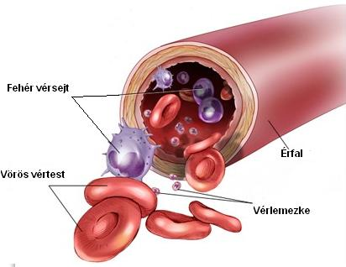
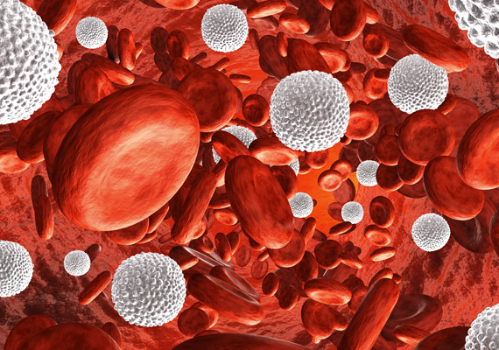
MADÁRTETŰ-ATKA
Vérszegénység- anaemia
(folytatás)
Funkciója:
Szöveti oxigénellátás (vörösvérsejt-erythrocyta)
Táplálóanyagok szállítása
Érrendszer és a szövetek között folyadékegyensúly (ozmotikus nyomás)
Több száz anyagcsere folyamat egyes lépéseinek katalizátorait tartalmazza (enzimek, nyomelemek, vitaminok)
Betegségek ellen való védekezés (fehérvérsejtek-leukocyta)
Sérülések elfedése, sebgyógyulás (vérlemezke-thrombocyta)
Szabályozza a szervezet víz- és sóháztartását
Szabályozza a szervezet pH-ját
Hőleadás
Vérnyomás

Slide 7
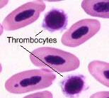
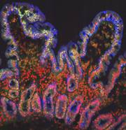
MADÁRTETŰ-ATKA
Vérszegénység- anaemia
(folytatás)
Tojótyúkok vérének jellemző paraméterei:
Na+ 130-150 mmol/L
Cl- 100-115 mmol/L
K+ 3-5 mmol/L
Ca++ 5-7.5 mmol/L
Mg+ 0.6-1.2 mmol/L
P 1.6-2.2 mmol/L
Glükóz tartalom 7.2-14.8 mmol/L
Lipidek 2-5 g/L
Összes fehérje 30-50 g/L
Összes esszenciális aminosav 136-167 mmol/100 ml

Slide 8
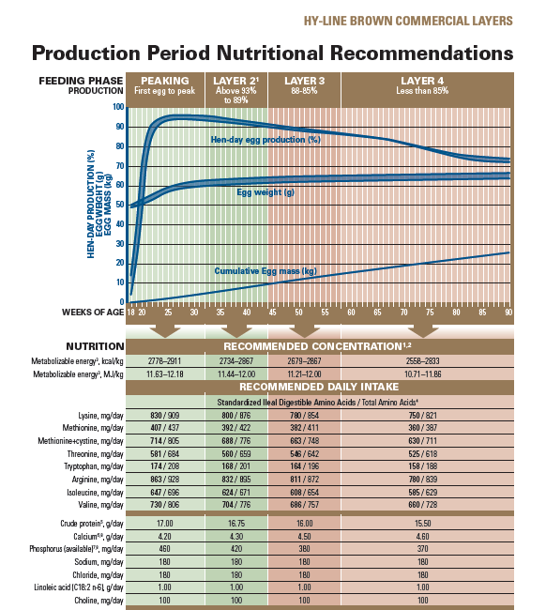
MADÁRTETŰ-ATKA tojótyúkok napi takarmányadagja

Slide 9
MADÁRTETŰ-ATKA tojótyúkok napi takarmányadagja
(folytatás)

Slide 10
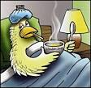
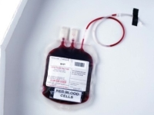
MADÁRTETŰ-ATKA tojótyúkok VÉRvesztesége
Egy tojótyúk vérmennyisége a testtömegének az 5-7% (2 kg-os tyúk esetén ez 100-140 g/madár)
Átlagos fertőzöttség esetén a madártetű-atka létszáma egy madáron 50 000 darab (erős fertőzés esetén ez a szám akár 10x annyi)
Egy madártetű-atka egyszerre nagyjából 0.2 mg vért szív
Ezekből az adatokból kiszámolható hogy egy tojótyúk vérvesztesége elérheti a 10 grammot
Ez a madár teljes vérmennyiségének a 10-14%-a

Slide 11

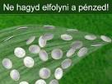
MADÁRTETŰ-ATKA
Takarmányértékesítés-vérveszteség
120-130 g/nap
50-50 %
20 % csökkenés
10-15 %
5-8 %

Slide 12
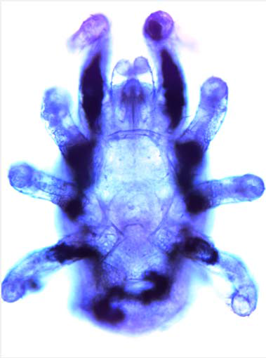
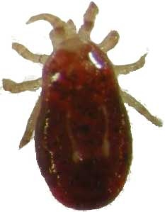
MADÁRTETŰ-ATKA új tudományos eredmények
Sparagano és mtsai. nyomán (2014)
Egységes Integrált Mentesítési Eljárási (Integrated Pest Management, IPM) rendszer kidolgozása a cél
Ennek lényege egy automata atka számláló, amely össze van kapcsolva egy programmal. A program előre jelzi a gazdaságilag legkedvezőbb időpontot a kezelésre
- Áttekintés a jelenlegi, piaci bevezetés alatt álló és jövőbeni lehetőségekről

Slide 13
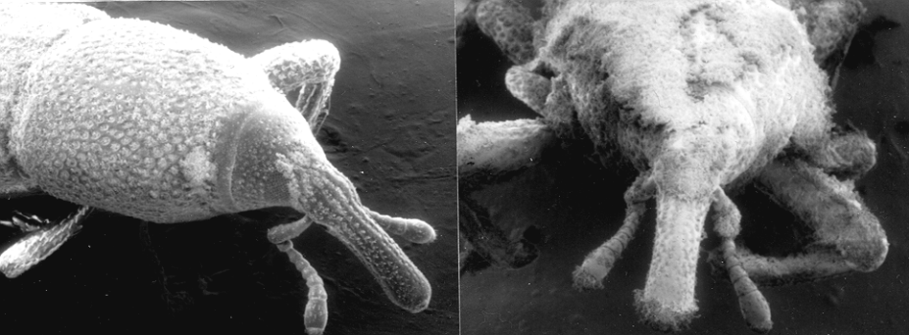
MADÁRTETŰ-ATKA új tudományos eredmények
(folytatás)
JELENLEGI
Elterjedt a fizikai tisztítás+szintetikus atkaölők használata (35 szer tesztelése történt meg eddig)
Kutatások kimutatták a rezisztencia kialakulását, ráadásul egyes atkaölők hatóanyagai felhalmozódhatnak a szervekben, szövetekben
Piacon kapható bio rovarölő termékek hatékonysága 97%-os, 28 napon keresztül, de rezisztencia itt is kialakul
Inert anyagok (semleges anyag, nem oldódik, nem bomlik, környezettel nem lép reakcióba) használata, amelyek abszorbeálják a lipideket az atka felületén, ezzel dehidratálják, tehát ezek a szerek az atka kutikuláját támadják, viaszos felszínét károsítják

Slide 14

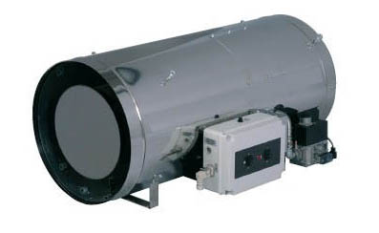
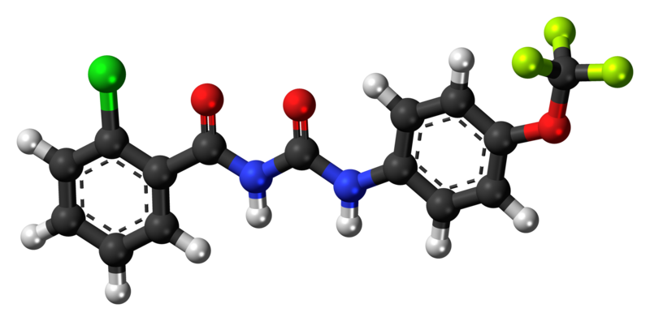
MADÁRTETŰ-ATKA új tudományos eredmények
(folytatás)
FELTÖREKVŐ
Növényi eredetű termékek, esszenciális olajok
Egyes ragadozó atkafajok mint biológiai védekezés
Üres baromfi ólakban a hőmérséklet szabályozás: 45 C vagy fölé történő melegítés. Drága és kevésbé eredményes, de inert szerek alkalmazásával a hatékonyság fokozható
A Rovar Növekedését Szabályozó rendszer (Insect Growth Regulators-IGRs) szintén fontos szerepet tölthet be. A triflumuronról kimutatták hogy gátolják a tojásból való kikelést, és a kitin képződésre ható gátlását

Slide 15
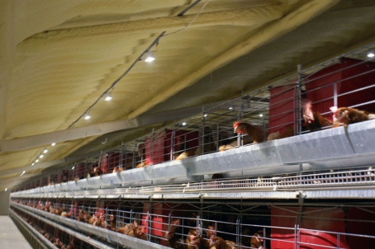

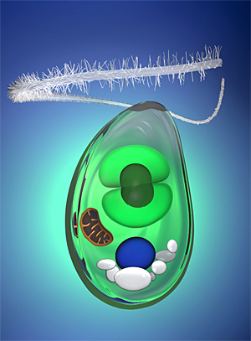
MADÁRTETŰ-ATKA új tudományos eredmények
(folytatás)
JÖVŐBENI
Fénnyel való manipuláció megzavarhatja a D. Gallinae viselkedését a gazdaállat megkeresésében (EU előírás 8 óra)
Jelenleg nem érhető el olyan atkacsapda/csali amelyek feromonokkal és kairomonokkal csalnák magukhoz az atkákat, de már sikeresen azonosítottak olyan vegyületeket, amelyek alkalmasak lehetnek
Vakcinák előállítása nehéz feladat ektoparaziták ellen, még jelenleg is folynak a kutatások (2013 Angol projekt, Moredun, 550 000 GBP)
Bakteriális endoszimbionták területén elenyésző kutatás történt, még nincsenek lehetőségek
Rovarpatogén gombák területén már több kutatás zajlott, 58 gombafaj képes megfertőzni 73 atkafajt

Slide 16
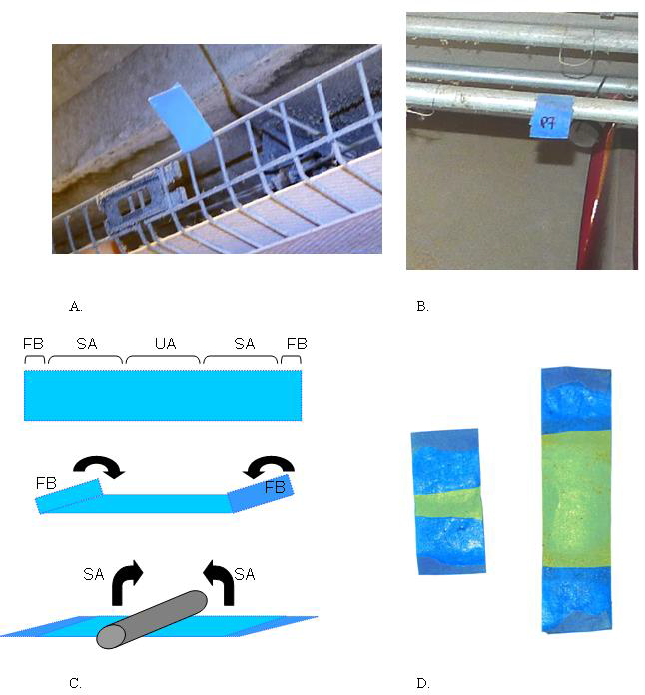
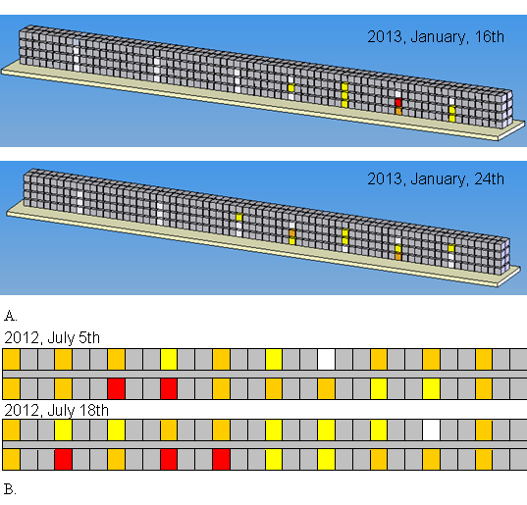
MADÁRTETŰ-ATKA új tudományos eredmények
(folytatás)
Lisa és mtsai. nyomán (2014)
A hatékony szabályozás alapja a madártetű atka épülten belüli, térbeli, és időbeli eloszlásának az ismerete
Olcsó passzív csapda kifejlesztése volt a cél, így született meg ez a szalag csapda
Ezek a csapdák menedékként szolgálnak a tetűk számára
Olyan helyre kell tenni amit a tyúkok nem érnek el, és az atkák tipikus búvóhelyeik közelébe vannak
A szalag brillant kék színe arra szolgál, hogy a csapdát lámpával megvilágítva lehetővé teszi az atkák szabad szemmel való megfigyelését
A látottakat az alábbiak szerint kell rendszerezni:
0 nincs atka a lapon (esetleg csak por látható)
1 néhány atka elvétve, nem csoportosan
2 atkák elszórtan , csoportos megjelenése a csapdában egy rétegben
3 atkák csoportos felhalmozódása több rétegben
- Istállón belüli eloszlásáról megállapították hogy szórványos, és az ered-mények nem állandóak

Slide 17

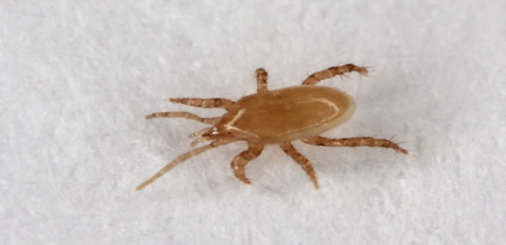
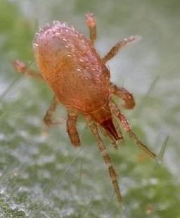
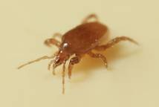
MADÁRTETŰ-ATKA új tudományos eredmények
(folytatás)
Kabell és mtsa. nyomán (2014)
Három ragadozó tetűt teszteltek: Hypoaspis aculeifer, Hypoaspis miles, Macroheles robostulus
Két fajta inert port teszteltek: Hemexide (szilícium alapú), Staldren (Ca alapú)
Laboratóriumi körülmények között mind a három atka és mind a két inert por hatásosnak bizonyult a madártetű-atka ellen
Telepi körülmények között a tesztelt atkák elhanyagolható hatással bírtak a madártetű-atka populációjára
A tesztelt inert porok jelentősen csökkentették az atka állományt, de a kezelés után négy héttel újra érzékelhetőek voltak

Slide 18
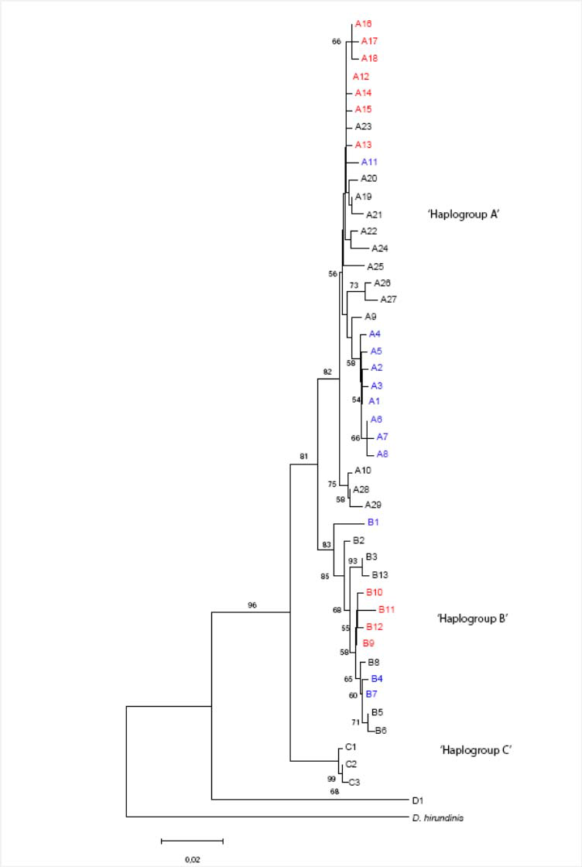
MADÁRTETŰ-ATKA új tudományos eredmények
(folytatás)
Oines nyomán (2014)
A projektben madártetű-atka mintákat gyűjtöttek össze Norvégia és Svédország különböző területeiről
A mintákat összehasonlították moleculáris eszközökkel, így egy nagy DNS adatbázis gyűlt össze (800 minta)
A beérkezett mintákat vizsgálva észrevették, hogy azok különböző haploid (egyetlen kromoszóma készlet) genomot tartalmaznak, és így ezek a minták minimum két haploid csoportba oszthatók
Ha az adatokat kombinálják epidemiológiai (betegségek terjedése) és phylogenetikai (törzsfejlődés) összefüggések adataival akkor képesek leszünk azonosítani a madártetű-atka terjedési útvonalait
Ezzel egyidejűleg elkezdtek madártetű-atka mintákat gyűjteni az állattartó telepek mellett fellelhető vadmadár állományokból
Jelenleg itt tart a kutatás

Slide 19
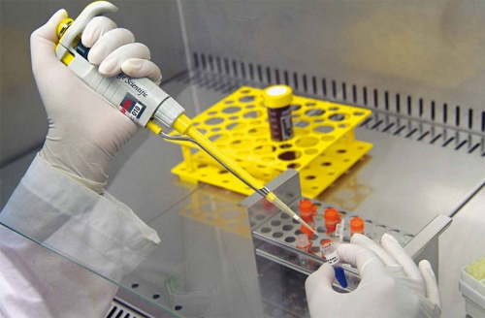
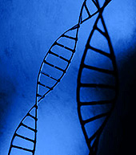
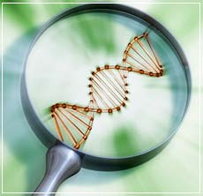
MADÁRTETŰ-ATKA új tudományos eredmények
(folytatás)
Bartley és mtsai. nyomán (2014)
A glutation S transzferáz (toxikus anyagok, oxidatív stressz során keletkezett termékek glutationnal történő összekötése) detoxifikálja a környezetidegen, természetes, szintetikus, vegyi anyagokat (xenobiotikumok)
Ezért a GSTs-nek központi szerepe van a rezisztencia kialakulásában
A kutatás arra irányul, hogy biotechnológiai és genetikai módszereket felhasználva szeretnék blokkolni ezt a gátlást
A jövőbeni madár-tetű ellenes stratégiáknál fontos lehet ennek az enzimnek a blokkolása

Slide 20
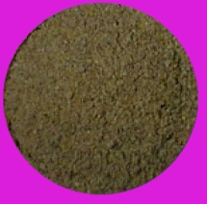
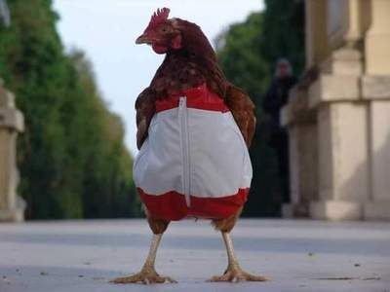
MADÁRTETŰ-ATKA takarmányozás
A takarmányozási szakemberek fantáziáját is „megmozgatta” a madártetű-atka elleni védekezés
Egyenlőre a kezdeti próbálkozások történtek meg, de bíztatóak az eredmények
Két védekezési módszer van kialakulóban:
1. Szervezeten belül úgy fejti ki hatását, hogy nem kívánatossá teszi a vért a madártetű-atka számára
2. A szervezeten belül úgy fejti ki a hatását, hogy kipárolog a bőrön keresztül

Slide 21
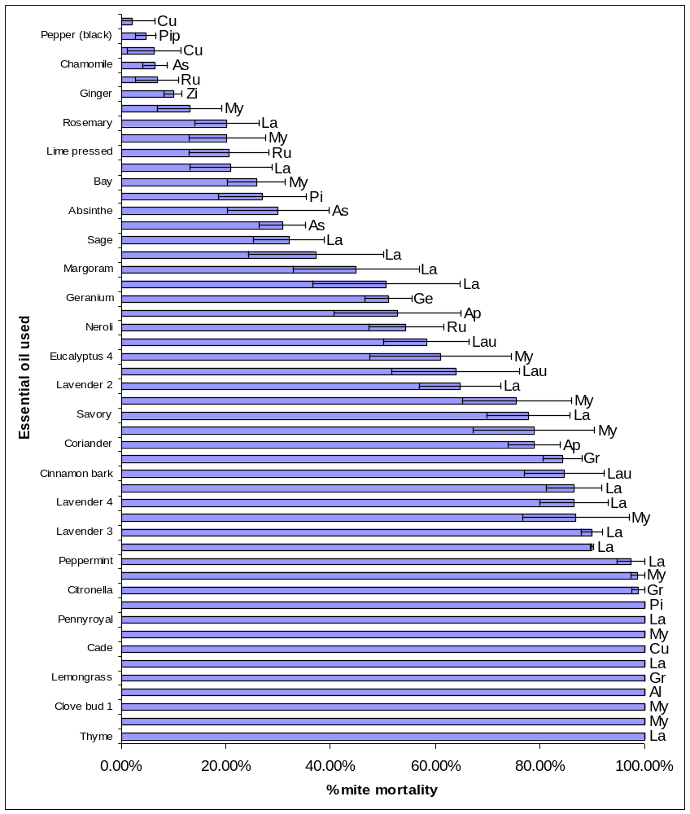
MADÁRTETŰ-ATKA takarmányozás
(folytatás)
Az első alapja, hogy olyan fitobiotikumokat juttat a szervezetbe takarmányozás, esetleg itatás útján amelyek stimulálják a madarak immunrendszerét
Megváltoztatják a madarak vérképét, úgy hogy a madártetű-atka a vért ne tudja megfelelően emészteni
A tetűk keresni kezdik a táplálékot az istállón belül, „kirajzanak”, ami megfelelő alkalom a kezelésre
Leghatásosabbak: kakukkfű, szegfű-szeg, citromfű, boróka, menta, citronella, borsmenta, levendula

Slide 22
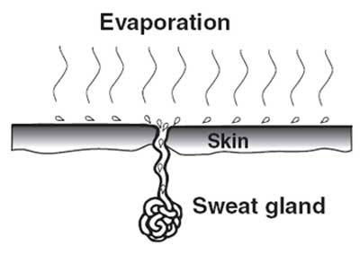
MADÁRTETŰ-ATKA takarmányozás
(folytatás)
A második alapja, hogy olyan fito esetleg más anyagokat juttat a szervezetbe, takarmány vagy itatás útján, amelyek kipárolognak a madár bőrfelületén, így akadályozva azt, hogy a tetű egyáltalán rámehessen a „prédájára”
Ilyen jellegű természetes anyag lehet például a fokhagyma, de a kutatások szerint ez nem alkalmas erre a feladatra

Slide 23

MADÁRTETŰ-ATKA takarmányozás
(folytatás)
A Bonafarm-Bábolna Takarmány Kft. olyan jellegű anyagot tesztel, ami ezen az elven működik, az eredmények bíztatóak, de további vizsgálatok szükségesek
Az általunk használt kiegészítő tesztelése jelen pillanatban 200 000 tojótyúkon keresztül folyamatosan történik
Organoleptikus (ízpróba) vizsgálatokat is végeztünk, az általunk használt anyag, nem megy át a tojásba
Tapasztalatok:
1. A taréjok színezettsége javul
2. A madártetű-atkák kirajzottak a madarakból
3. Kevesebb „pöttyös” tojás

Slide 24

Gyurcsó Gábor
gabor.gyurcso@btakarmany.bonafarm.hu
+36 20 388 65 55
KÖSZÖNÖM A MEGTISZTELŐ FIGYELMET!

